Slide 1
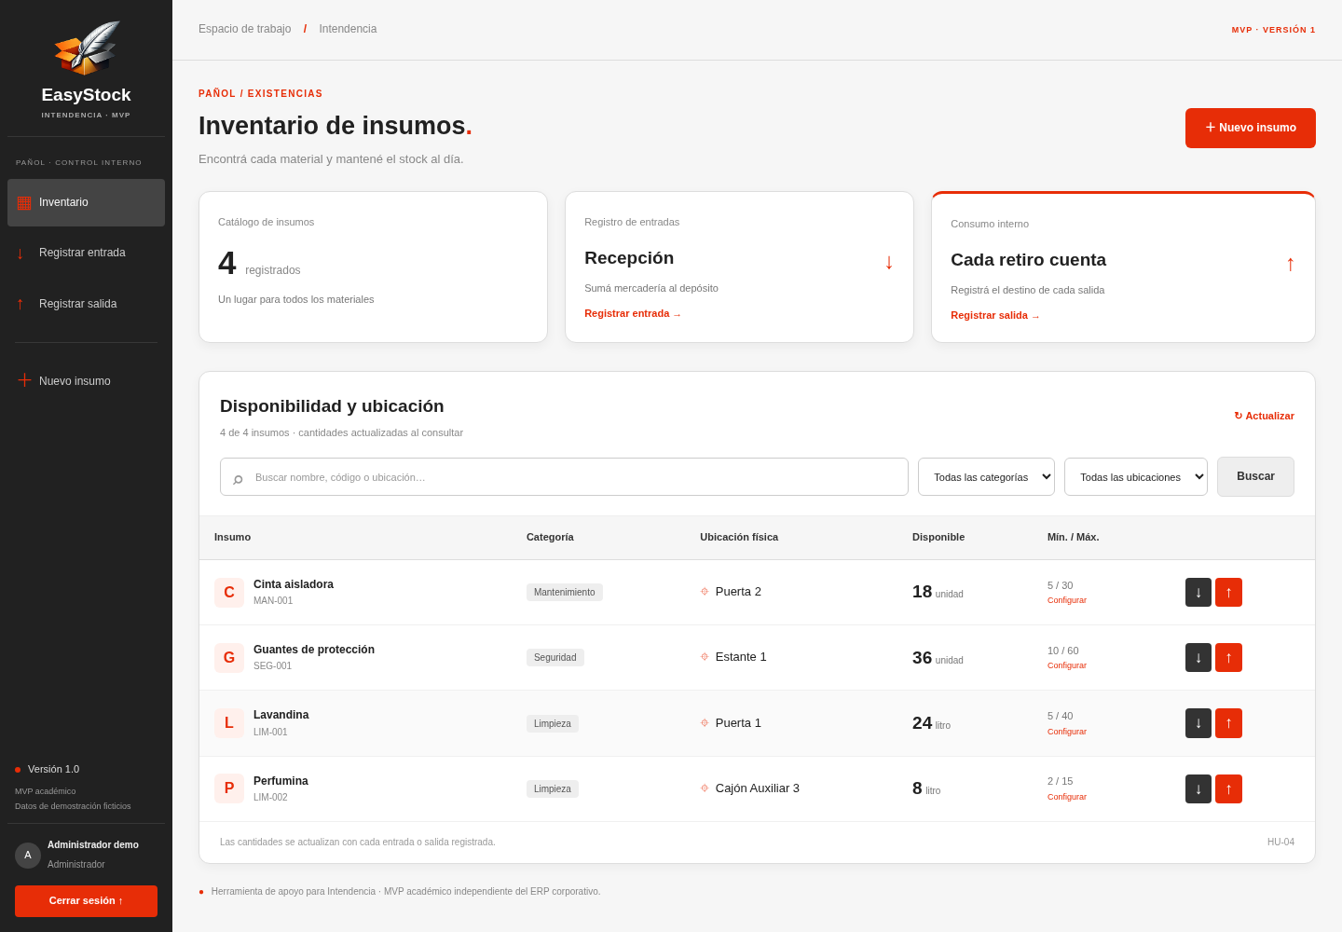
EASYSTOCK / VERSIÓN 1.0
El pañol,
en orden.
EasyStock · Sistema de control de
insumos de Intendencia.
MVP FUNCIONAL · HU-01 A HU-06
Catálogo, ubicaciones y movimientos en una
aplicación web.
FULLSTACKERS · INTENDENCIA · MVP ACADÉMICO · DATOS FICTICIOS
01
Notes:
Presentar el producto como implementación académica nueva. Las pantallas son capturas reales del navegador. No se usaron datos corporativos ni se modificó el ERP.

Slide 2
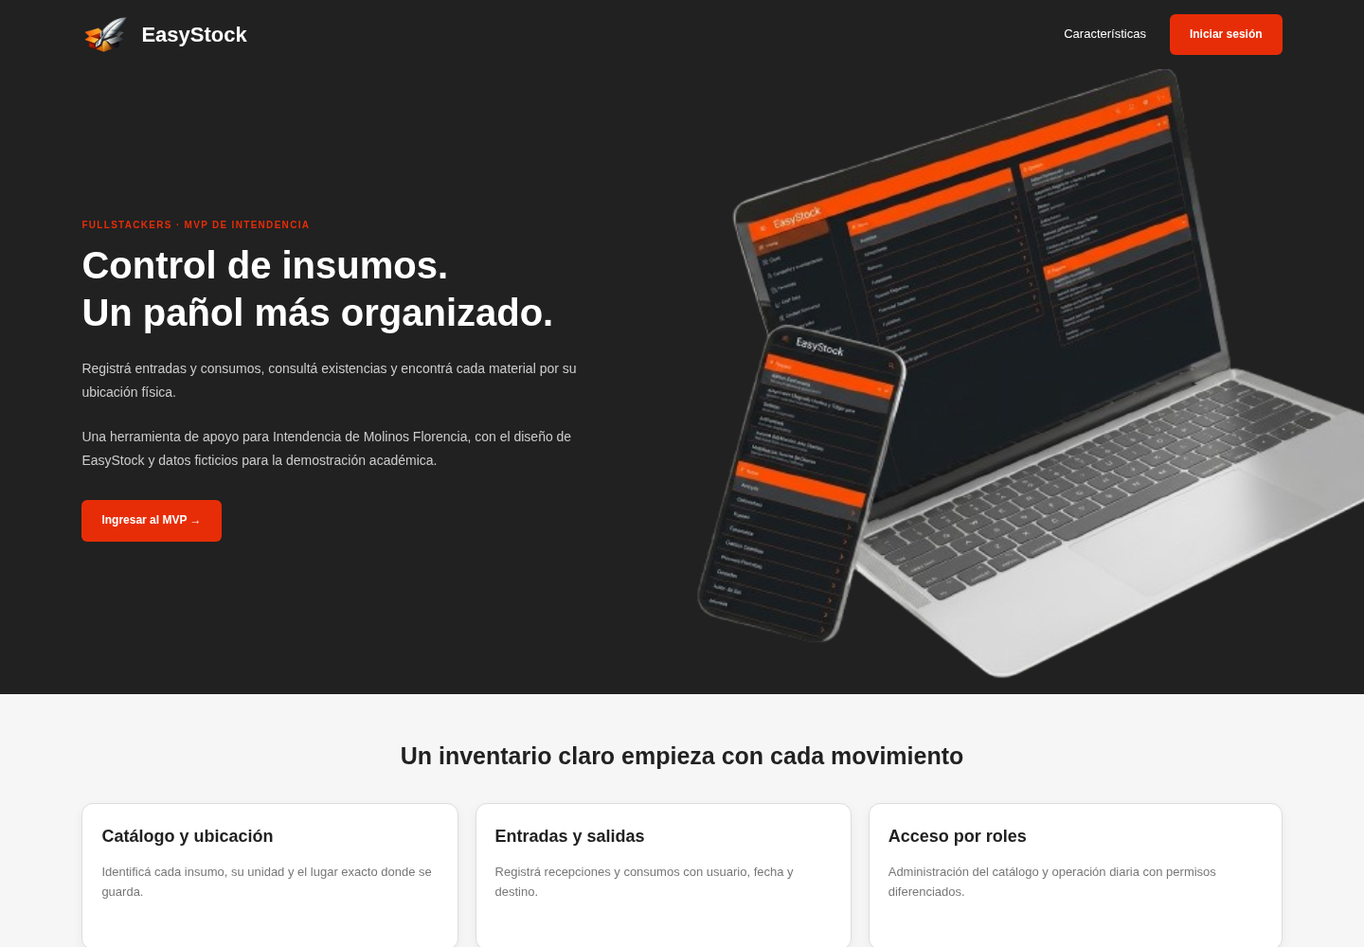
EASYSTOCK / REFERENCIA VISUAL
La identidad de EasyStock, aplicada al pañol.
MVP independiente con
la estética de la página
del equipo.
Logo y recursos visuales de
FullStackers.
Rojo, gris oscuro y el acceso de
EasyStock.
Archivos del equipo conservados sin
cambios.
FULLSTACKERS · INTENDENCIA · MVP ACADÉMICO · DATOS FICTICIOS
02
Notes:
La entrega se agrega únicamente bajo mvp-intendencia/ en daniel-gonzalez. La estética se toma como referencia; no se cambia ni se integra el Angular o el Django existente del equipo.

Slide 3
EASYSTOCK / EL PROBLEMA
Del retiro informal al registro compartido.
01
02
03
Registrar
Encontrar
Confiar
Cada ingreso y cada consumo
dejan un registro con usuario,
cantidad y fecha.
La búsqueda reúne
disponibilidad, categoría y
ubicación física en una sola
vista.
Las salidas se validan contra el
saldo y se confirman con una
transacción atómica.
Objetivo: apoyar el control interno. La mejora operativa requiere validación con usuarios reales.
FULLSTACKERS · INTENDENCIA · MVP ACADÉMICO · DATOS FICTICIOS
03
Notes:
El PDF describe consumos menores sin registro, insumos guardados sin identificación y diferencias entre stock físico y registrado. Esta entrega implementa el ciclo básico; todavía no mide mejoras en la empresa.

Slide 4
EASYSTOCK / ALCANCE
Seis historias, un ciclo completo de inventario.
HU-01
HU-02
HU-03
Acceso por rol
Alta de insumos
Mínimos y máximos
Administrador y Operario
Código único y ubicación
Configuración autorizada
HU-04
HU-05
HU-06
Consulta de stock
Consumo interno
Recepción
Búsqueda y filtros combinados
Salida con sector y validación
Entrada con referencia opcional
Versión 2: alertas visuales HU-07 e historial avanzado HU-08. Sin integración al ERP.
FULLSTACKERS · INTENDENCIA · MVP ACADÉMICO · DATOS FICTICIOS
04
Notes:
La Etapa 10 del documento define HU-01 a HU-06 como Versión 1 y deja HU-07/HU-08 para una versión futura. Se persisten movimientos sin construir todavía el historial avanzado.

Slide 5
EASYSTOCK / DECISIONES TÉCNICAS
Simple de ejecutar. Con datos persistentes.
Navegador
Python + Flask
SQLite
→
→
Interfaz responsive
Formularios en español
Sesión y permisos
Validaciones de negocio
Usuarios e insumos
Movimientos y umbrales
Reglas verificadas
Contraseñas con hash scrypt · Permisos en servidor · Protección CSRF
Stock sin redondeo flotante · Descuento atómico · Reenvíos sin duplicación
FULLSTACKERS · INTENDENCIA · MVP ACADÉMICO · DATOS FICTICIOS
05
Notes:
Flask sirve las vistas y aplica la autorización. SQLite almacena usuarios, insumos, cambios de umbral y movimientos. Cantidades en milésimas enteras; BEGIN IMMEDIATE serializa validación y descuento. No se usa almacenamiento de navegador como base de datos.

Slide 6
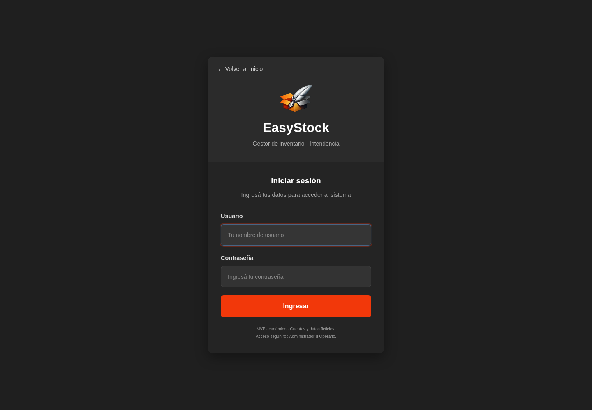
EASYSTOCK / HU-01
Cada rol tiene su espacio.
La sesión identifica al
responsable de cada
operación.
Administrador: alta y umbrales.
Operario: búsqueda y movimientos.
Las rutas también verifican permisos.
FULLSTACKERS · INTENDENCIA · MVP ACADÉMICO · DATOS FICTICIOS
06
Notes:
Mostrar las dos cuentas ficticias documentadas. No presentar las cuentas demo como usuarios corporativos. La autorización del servidor devuelve 403 al Operario que solicita el alta.

Slide 7
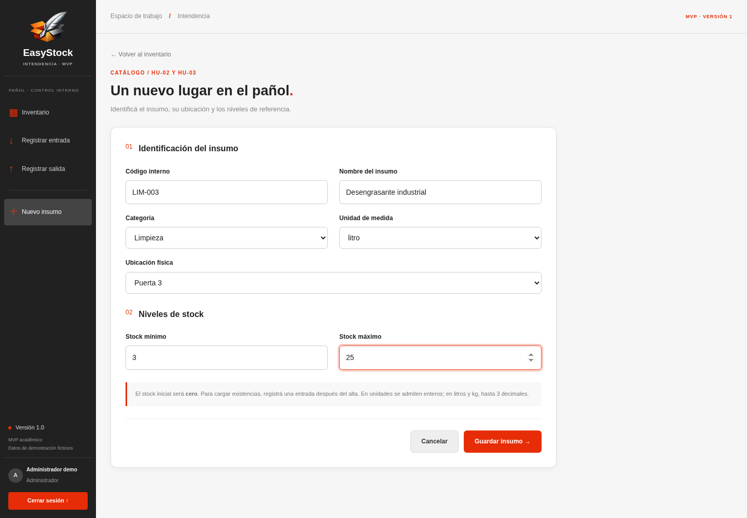
EASYSTOCK / HU-02
Primero, identificar el material.
Desengrasante
industrial, guardado en
Puerta 3.
Código y nombre únicos.
Categoría y unidad obligatorias.
El alta comienza con stock cero.
FULLSTACKERS · INTENDENCIA · MVP ACADÉMICO · DATOS FICTICIOS
07
Notes:
En el video se crea LIM-003, Desengrasante industrial, Limpieza, litro, Puerta 3. La entrada formal cargará las existencias.

Slide 8
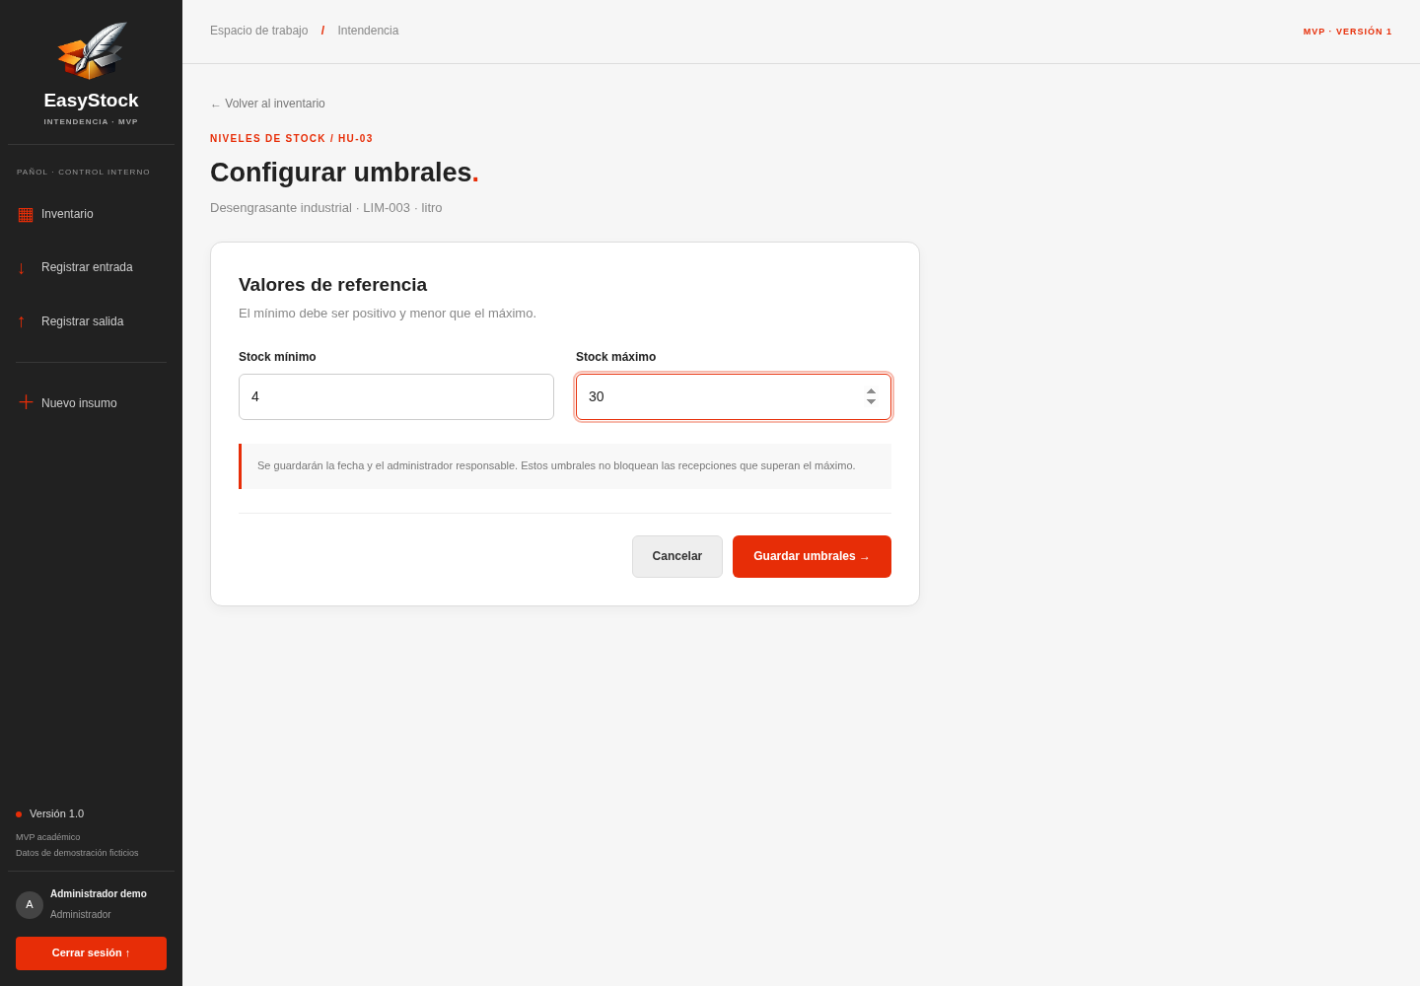
EASYSTOCK / HU-03
Definir los niveles de referencia.
Umbrales editables por
el Administrador.
Valores positivos; mínimo menor al
máximo.
Fecha y usuario guardados
internamente.
Las alertas pertenecen a la Versión 2.
FULLSTACKERS · INTENDENCIA · MVP ACADÉMICO · DATOS FICTICIOS
08
Notes:
La demostración cambia mínimo 3/máximo 25 a 4/30. Para unidad se admiten enteros; para litros y kg, tres decimales. No se bloquea una recepción por superar el máximo.

Slide 9
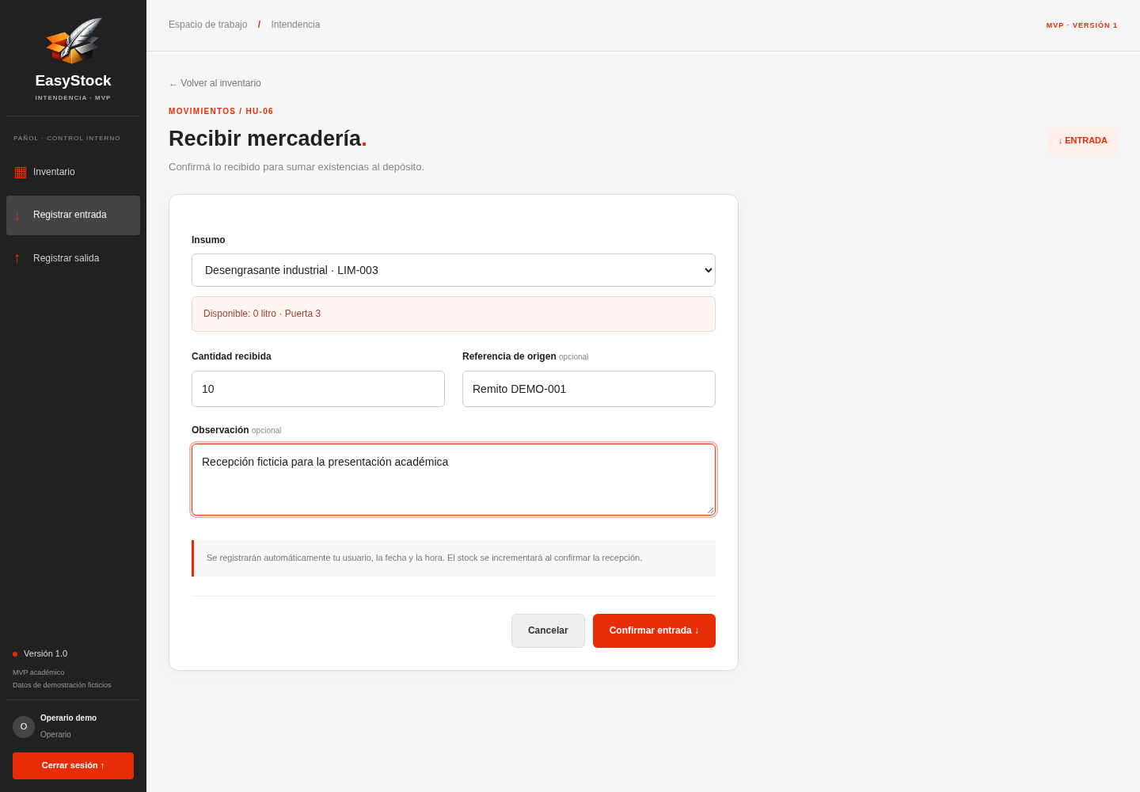
EASYSTOCK / HU-06
Registrar lo que llega al depósito.
Una recepción de 10
litros inicia el ciclo.
Referencia: Remito DEMO-001.
Usuario y fecha automáticos.
El stock pasa de 0 a 10 litros.
FULLSTACKERS · INTENDENCIA · MVP ACADÉMICO · DATOS FICTICIOS
09
Notes:
Como Operario registrar una entrada de 10 litros. La referencia es opcional. Se guarda cantidad y responsable en SQLite.

Slide 10
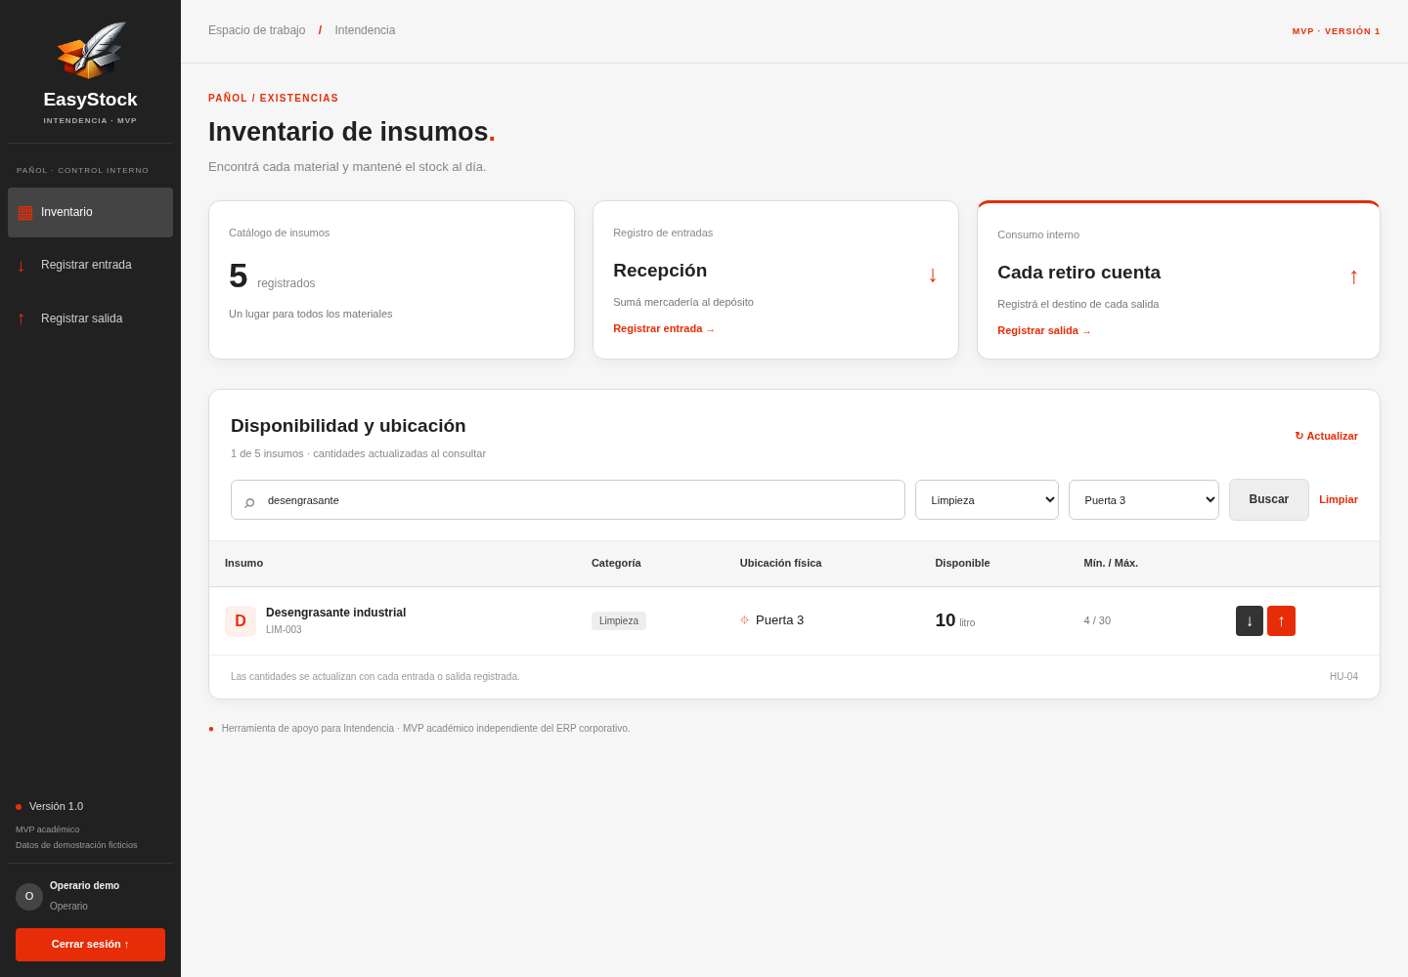
EASYSTOCK / HU-04
Encontrar sin recorrer el pañol.
Nombre, categoría y
ubicación se pueden
combinar.
Búsqueda parcial de texto.
Cantidad y unidad visibles.
Actualizar consulta el saldo vigente.
FULLSTACKERS · INTENDENCIA · MVP ACADÉMICO · DATOS FICTICIOS
10
Notes:
Buscar desengrasante, filtrar Limpieza y Puerta 3. Explicar que la aplicación refresca en cada consulta y al confirmar movimientos propios; no implementa actualización push entre dispositivos.

Slide 11
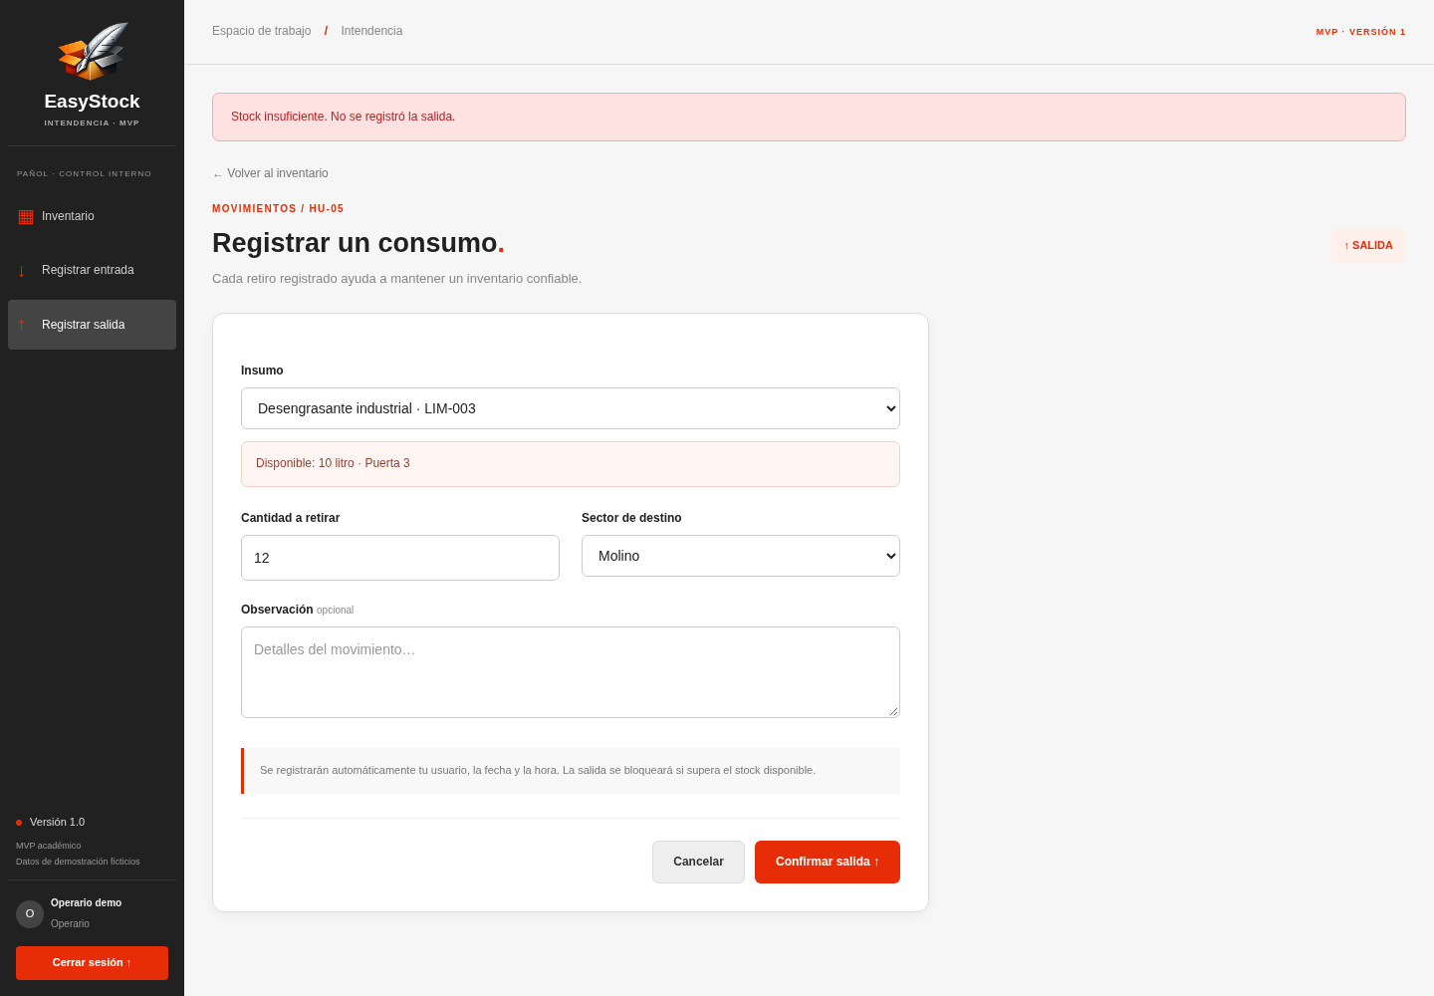
EASYSTOCK / HU-05
Un retiro nunca puede dejar stock negativo.
12 litros solicitados. Solo
10 disponibles.
El sistema informa stock insuficiente.
La salida no crea un movimiento.
El saldo permanece intacto.
FULLSTACKERS · INTENDENCIA · MVP ACADÉMICO · DATOS FICTICIOS
11
Notes:
Mostrar el error real. Las pruebas también ejecutan dos retiros simultáneos de 20 litros frente a 24 disponibles; solo uno puede completarse.

Slide 12
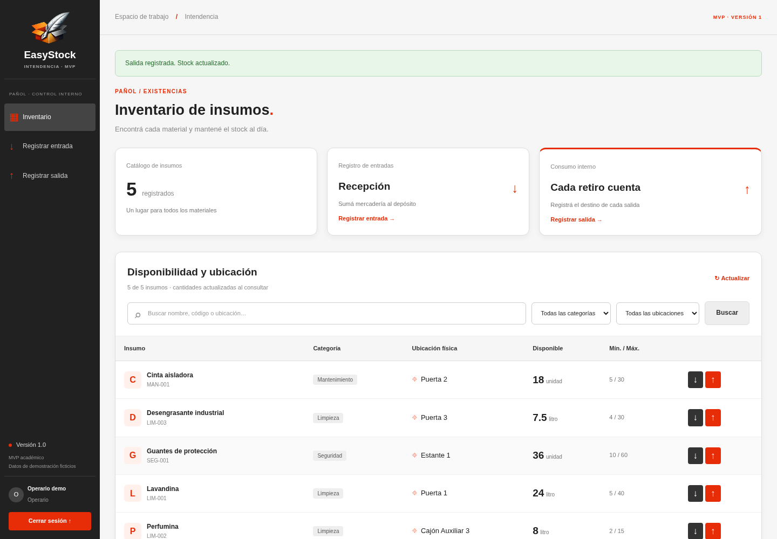
EASYSTOCK / HU-05 / RESULTADO
Un consumo registrado, un saldo comprobable.
10 − 2,5 = 7,5 litros
disponibles.
Destino: sector Molino.
Responsable: Operario demo.
Saldo confirmado en pantalla y SQL.
FULLSTACKERS · INTENDENCIA · MVP ACADÉMICO · DATOS FICTICIOS
12
Notes:
Corregir la cantidad a 2,5 litros y confirmar. La verificación independiente en SQLite comprueba una entrada de 10000 milésimas y una salida de 2500 milésimas, ambas del Operario.

Slide 13
EASYSTOCK / VALIDACIÓN
Evidencias ejecutadas en esta entrega.
24
13
0
pruebas unitarias e integrales
verificaciones del recorrido real
fallos en las ejecuciones finales
Reglas de negocio
Duplicados, cantidades y umbrales
Integridad del stock
Stock insuficiente y retiros concurrentes
Acceso y persistencia
Roles, CSRF, reinicio y reenvío de formularios
Demo funcional
Navegación real en Chromium y comprobación SQL
Registros adjuntos: pruebas-unitarias-integracion.txt y pruebas-navegador.json.
FULLSTACKERS · INTENDENCIA · MVP ACADÉMICO · DATOS FICTICIOS
13
Notes:
Estos resultados pertenecen a esta sesión de implementación, no a la instancia académica anterior. Las pruebas automatizadas no equivalen a aceptación de la organización. Los archivos de salida acompañan la entrega.

Slide 14
EASYSTOCK / ENTREGA Y PRÓXIMOS PASOS
Versión 1 construida. Validación operativa pendiente.
Disponible para la exposición
Siguiente instancia
MVP separado en mvp-intendencia/
Diseño de EasyStock del equipo
Manual de usuario y guion de demo
Video MP4 subtitulado, sin audio
Presentación PowerPoint y PDF
Informe y registros de pruebas
Validar roles y ubicaciones con el sector.
Probar el flujo con usuarios reales.
Preparar usuarios, respaldos y despliegue.
Iterar sobre HU-07 y HU-08.
Demo adjunta: Demo-MVP.mp4 · Instrucciones reproducibles: README.md
FULLSTACKERS · INTENDENCIA · MVP ACADÉMICO · DATOS FICTICIOS
14
Notes:
La entrega incluye código, instrucciones, presentación editable y PDF, video y evidencias. El MVP funciona localmente con datos ficticios. Faltan validación por usuarios de la empresa y preparación productiva. No afirmar publicación o despliegue.

